Slide 1

La progettazione per competenze: opportunità per innovare la didattica
Giovanna Del Gobbo, Teaching & Learning Center, 7 luglio 2025
Notes:
1

Slide 2

Input
Processi
Output
Esigenze delle PI e
Obiettivi del Processo educativo
Esigenze
Sistema
Organizzativo
Parti Interessate
Prodotti/servizi
Parti Interessate
Soddisfazione
Valutazione e miglioramento
Risorse
Processi e Attività

Slide 3
Input
Processi
Output
Identificazione delle competenze attese in uscita -
Obiettivi del Processo formativo
Definizione dei profili
Esigenze
Sistema
Organizzativo
(Ordinamento)
DM 1648 e 1649
Insegnamenti/
attività
Parti Interessate
Storia/Esperienza del CdS
Soddisfazione
Confronto con il mondo del lavoro
Valutazione e miglioramento
Risorse
Organizzazione del CdS (Regolamento)

Slide 4
Profili
Competenze attese
(DD)
Aree di competenza (clusterizzazione DD)
Insegnamenti/
attività
Syllabus

Slide 5
Risultati di apprendimento attesi
Contenuti
Metodi
Attività
Valutazione

Slide 6
Syllabus 2
Syllabus 1
syllabus 3
professionista competente

Slide 7
“una nozione ibrida, perché ricopre allo stesso tempo delle conoscenze, dei saper fare e delle disposizioni. Essa si può acquisire in ogni specie di contesto, in modo formale, informale o non formale, e in modo intenzionale o non intenzionale […]. È trasferibile, quindi applicabile a un gran numero di situazioni e contesti; è polivalente, nel senso in cui può essere messa in opera per raggiungere degli obiettivi diversi.”
(Le competenze Chiave, Commissione Unione Europa)
Il concetto di competenza è legato alla capacità di usare consapevolmente ed efficacemente le conoscenze in rapporto a contesti significativi, che non riguardano solo prestazioni riproduttive, ma anche la soluzione di problemi. (Baldacci, 2006)
“capacità di far fronte a un compito, o a un insieme di compiti, riuscendo a mettere in moto e orchestrare le proprie risorse interne, cognitive, affettive e volitive e a utilizzare quelle esterne disponibili in modo coerente e fecondo”
(Pellerey, 1997)

Slide 8
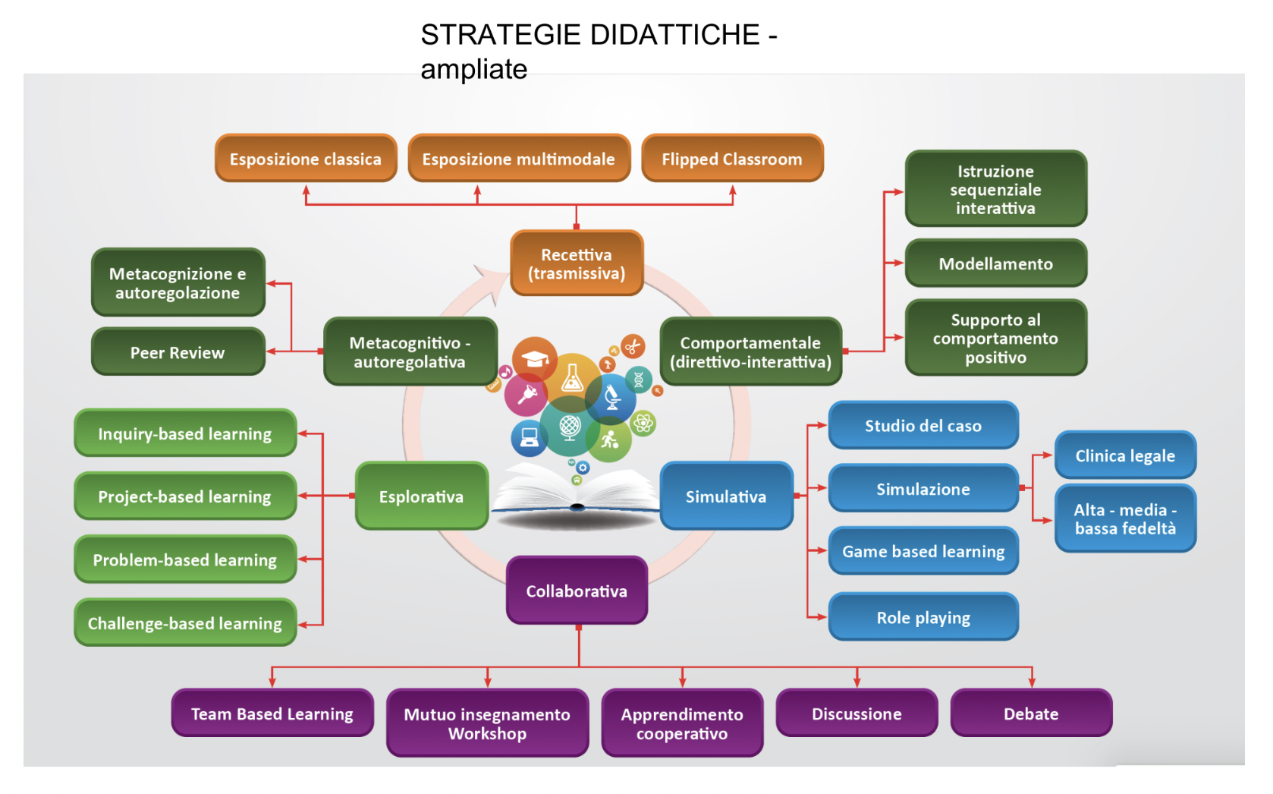
Elaborazione di Antonella Lotti su struttura di Giovanni Bonaiuti
Esempi di architetture didattiche

